Slide 1
ЭКОЛОГИЧЕСКОЕ ОБРАЗОВАНИЕ ДОШКОЛЬНИКОВ В РАЗНЫХ ВИДАХ ДЕЯТЕЛЬНОСТИ

Slide 3
ЭКОЛОГИЧЕСКОЕ ОБРАЗОВАНИЕ ДОШКОЛЬНИКОВ
непрерывный процесс обучения, воспитания и развития ребенка, направленный на формирование его экологической культуры, которая проявляется в эмоционально-положительном отношении к природе, окружающему миру, в ответственном отношении к своему здоровью и состоянию окружающей среды, в соблюдении определенных моральных норм, в системе ценностных ориентаций

Slide 4
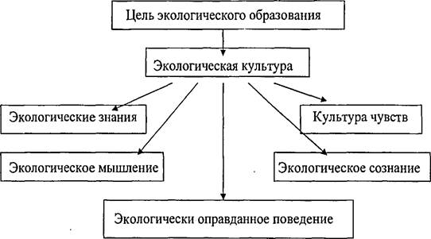

Slide 5
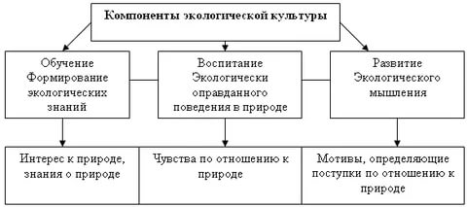

Slide 6
ЗАДАЧИ
Формирование системы элементарных научных экологических знаний, доступных пониманию ребенка-дошкольника (прежде всего как средства становления осознанно-правильного отношения к природе)
Развитие познавательного интереса к миру природы
Формирование первоначальных умений и навыков экологически грамотного и безопасного для природы и для самого ребенка поведения
Воспитание гуманного, эмоционально-положительного, бережного, заботливого отношения к миру природы в целом, развитие чувства эмпатии к объектам природы
Формирование умений и навыков наблюдений за природными объектами и явлениями

Slide 7
ЗАДАЧИ
Формирование первоначальной системы ценностных ориентаций (восприятие себя как части природы, взаимосвязи человека и природы, ценность и многообразие значений природы, ценность общения с природой)
Освоение элементарных норм поведения по отношению к природе, формирование навыков рационального природопользования в повседневной жизни
Формирование умения и желания сохранять природу и при необходимости оказывать ей помощь (уход за живыми объектами), а также навыков элементарной природоохранной деятельности в ближайшем окружении
Формирование элементарных умений предвидеть последствия некоторых своих действий по отношению к окружающей среде

Slide 8
РАЗЛИЧИЯ МЕЖДУ ПОДХОДАМИ
ЭКОЛОГИЧЕСКИЕ | ТРАДИЦИОННЫЕ
Человек – часть природы (Эко – Я) | Мир для человека (Эго – Я)
Мера вещей – уникальность жизни (биоцентризм) | Человек – мера вещей (антропоцентризм)
Согласование потребностей с экологическими требованиями | Технократический расчет пользы природы, ее утилитарная ценность
Уважение ко всем формам жизни | Человек – «хозяин», «царь» природы

Slide 9
РАЗЛИЧИЯ МЕЖДУ ПОДХОДАМИ
Старая (традиционная) парадигма | Новая (биоцентрическая) парадигма
Природа (лес) дает нам ягоды, грибы, поэтому мы должны ее беречь | Природа – «дом» для живых существ, в том числе и для человека, самоценность природы
Дерево дает нам древесину Чем ценна ель? Сосна имеет большое народно-хозяйственное значение | Дерево – «дом» для животных, его связь с другими растениями, значение для очищения воздуха, эстетическое, познавательное значение, роль в жизни человека
Грибы съедобные и несъедобные, ядовитые | Роль грибов в круговороте веществ (на ближайших примерах – в саду, парке, в лесу) и в жизни других организмов – связи с деревьями, животными
Помогать природе, улучшая ее, приумножать богатства | Учитывать законы природы, действовать в их рамках, помогать прежде всего организмам, которые живут в измененной среде, рядом с нами

Slide 10
РАЗЛИЧИЯ МЕЖДУ ПОДХОДАМИ
Старая (традиционная) парадигма | Новая (биоцентрическая) парадигма
Сурки не наносят большого вреда растениям | Сурки питаются растениями
Вредные и полезные организмы, опасные и съедобные, красивые и некрасивые | Роль каждого организма в природе (на отдельных примерах), их место в пищевых цепочках, самоценность
Акцент на выращивание культурных растений | Акцент на общении с объектами естественной природы
Срезание веток, сбор гербария, отлов диких животных для коллекций и наблюдений в детском саду | Организация наблюдений за объектами непосредственно в природе, без нанесения ущерба организмам

Slide 11
СИСТЕМА ЭКОЛОГИЧЕСКОГО ОБРАЗОВАНИЯ
Экологическое образование дошкольников
Экологическое просвещение родителей
Оценка окружающей среды
Экологизация РППС
Координация работы с социумом
Подготовка и переподготовка кадров
Экологизация различных видов деятельности дошкольников

Slide 12
ВИДЫ ДЕЯТЕЛЬНОСТИ
для детей дошкольного возраста (3 года - 8 лет)
игровая, включая сюжетно-ролевую игру, игру с правилами и другие виды игры,
коммуникативная (общение и взаимодействие со взрослыми и сверстниками),
познавательно-исследовательская (исследования объектов окружающего мира и экспериментирования с ними),
восприятие художественной литературы и фольклора,
самообслуживание и элементарный бытовой труд (в помещении и на улице),
конструирование из разного материала, включая конструкторы, модули, бумагу, природный и иной материал,
изобразительная (рисование, лепка, аппликация),
музыкальная (восприятие и понимание смысла музыкальных произведений, пение, музыкально-ритмические движения, игры на детских музыкальных инструментах)
двигательная (овладение основными движениями) формы активности ребенка

Slide 13
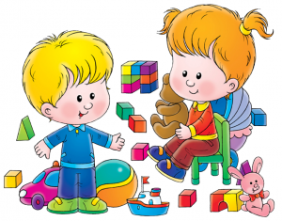
Основные виды и формы образовательной деятельности воспитателя с детьми
Игровая | - Сюжетно-ролевые игры - Игры с правилами - Развивающие игры и другие виды игр
Коммуникативная | -НОД - Беседа - Речевые ситуации - Составление и отгадывание загадок - Проблемно-игровые ситуации - Коммуникативные игры - Драматизация - Реализация проекта
Познавательно-исследовательская | - НОД - Наблюдение - Экскурсия - Решение проблемных ситуаций - Экспериментирование - Коллекционирование - Моделирование Игры-путешествия Викторины, конкурсы Реализация проекта

Slide 14
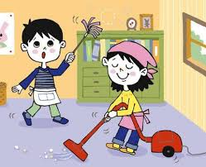
Основные виды и формы образовательной деятельности воспитателя с детьми
Восприятие художественной литературы и фольклора | - Чтение, обсуждение - Разучивание - Реализация проекта и т.д.
Самообслуживание и элементарный бытовой труд | - Дежурство - Поручения - Коллективный труд - Мастерская - Реализация проекта
Изобразительная | - Рисование, Лепка, - Аппликация

Slide 15
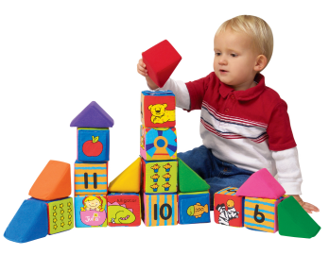
Основные виды и формы образовательной деятельности воспитателя с детьми
Конструирование | - Моделирование объектов из разного материала, включая конструкторы, модули, бумагу, природный и иной материал
Музыкальная | - Слушание (восприятие и понимание смысла музыкальных произведений), - Пение, музыкально-ритмические движения - игры на детских музыкальных инструментах - Реализация проекта
Двигательная | - Подвижные игры - Подвижные игры с правилами - Игровые упражнения - Эл. спортивных игр - Спортивные праздники, досуги - Утренняя и бодрящая гимнастика, физкультминутки

Slide 16
ИГРОВАЯ ДЕЯТЕЛЬНОСТЬ
Создание новых игр с экологическим (природоохранным) содержанием
Экологизация традиционных игр
Адаптация народных игр

Slide 17
ИГРОВАЯ ДЕЯТЕЛЬНОСТЬ
Сюжетно-ролевые игры предполагают наличие природоведческого, природоохранного или экологического содержания и существование определенных правил («Путешествие капельки»)
Дидактические игры экологического содержания
Интеллектуальные игры («КВН», «Брейн-ринг»)
Самостоятельная игра

Slide 19
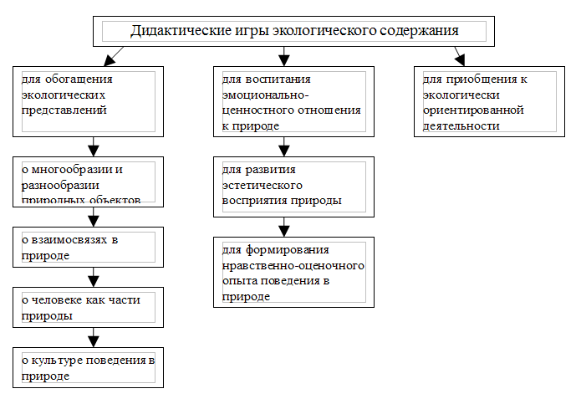

Slide 20
ЭКСПЕРИМЕНТИРОВАНИЕ
По характеру объектов, используемых в эксперименте:
опыты с растениями;
опыты с животными;
опыты с объектами неживой природы;
опыты, объектом которых является человек.
По способу применения в аудитории:
демонстрационные;
фронтальные.

Slide 21
ЭКСПЕРИМЕНТИРОВАНИЕ
По месту проведения опытов:
в групповой комнате; -- на участке;
в лесу, в поле и т.д.
По количеству детей:
индивидуальные (1—4 ребенка);
групповые (5—10 детей);
коллективные (вся группа).

Slide 22
ЭКСПЕРИМЕНТИРОВАНИЕ
По причине их проведения:
случайные;
запланированные;
поставленные в ответ на вопрос ребенка.
По характеру включения в педагогический процесс:
эпизодические (проводимые от случая к случаю);
систематические.
По продолжительности:
—кратковременные (от 5 до 15 минут);
—длительные (свыше 15 минут).

Slide 23
ЭКСПЕРИМЕНТИРОВАНИЕ
По количеству наблюдений за одним и тем же объектом:
однократные;
многократные, или циклические.
По месту в цикле:
первичные;
повторные;
заключительные и итоговые.

Slide 24
ЭКСПЕРИМЕНТИРОВАНИЕ
По характеру мыслительных операций:
констатирующие (позволяющие увидеть какое-то одно состояние объекта или одно явление вне связи с другими объектами и явлениями);
сравнительные (позволяющие увидеть динамику процесса или отметить изменения в состоянии объекта);
обобщающие (эксперименты, в которых прослеживаются общие закономерности процесса, изучаемого ранее по отдельным этапам).
По характеру познавательной деятельности детей:
иллюстративные (детям все известно, и эксперимент только подтверждает знакомые факты);
поисковые (дети не знают заранее, каков будет результат);
решение экспериментальных задач.

